Slide 1
Der Hochbau
Pozemné staviteľstvo
Magasépítészet

Slide 2
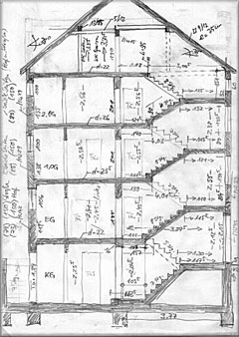
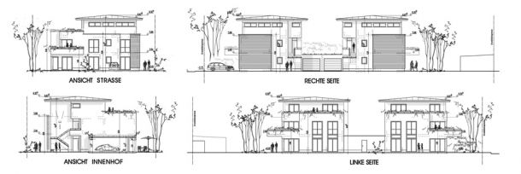
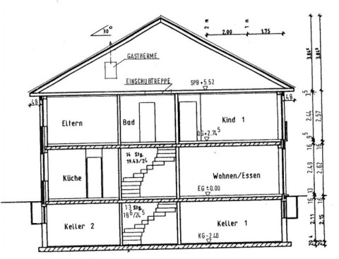
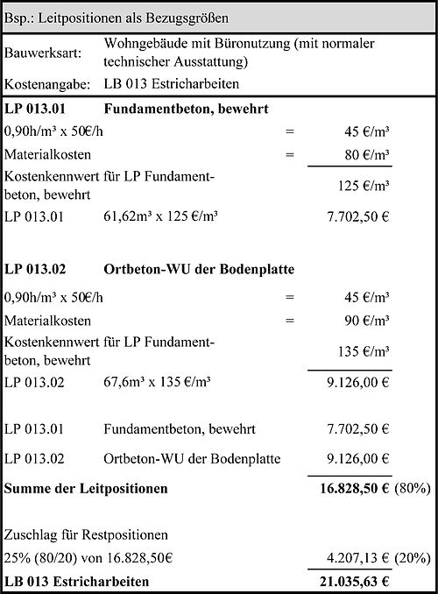
Der Hochbau ist ein Zweig des Bauwesens, der sich mit der Herstellung aller Bauwerke über der Erde befasst.
Projektierung: Grundprojekt und Ausführungsunterlagen Zeichnungen, Baukosten, Darstellungen

Slide 3
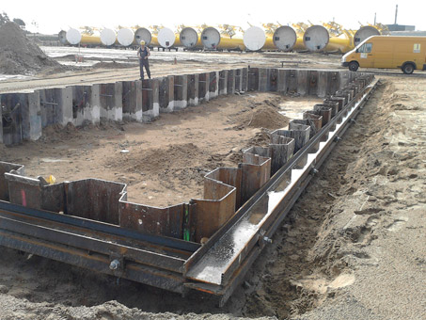
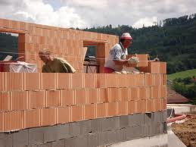
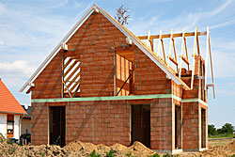
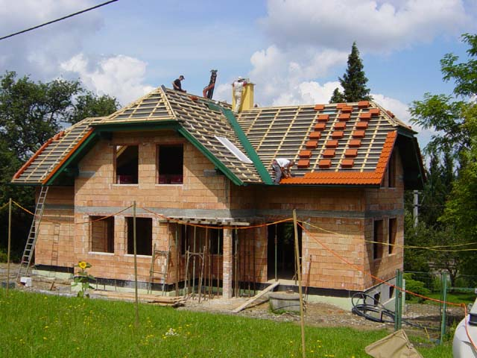
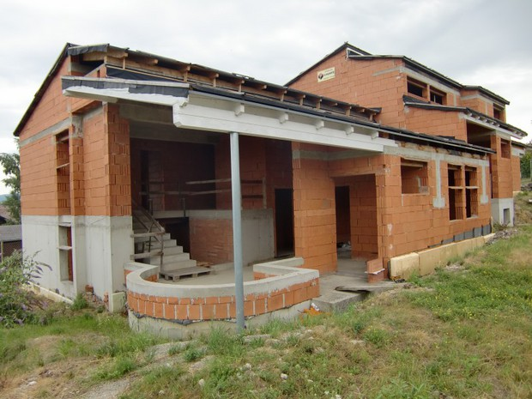
Die Bauausführung
Der Grundbau – befasst sich mit dem Baugrund, der Theorie, Konstruktion und Ausführung der Fundamente
Der Rohbau – ein Bauwerk ohne Putz und inneren Ausbau. Konstruktionsteile: Wände, Treppen und Dacharbeiten

Slide 4
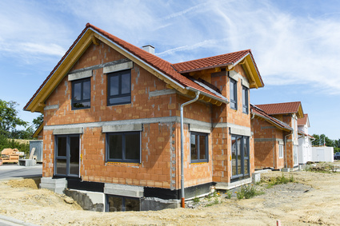
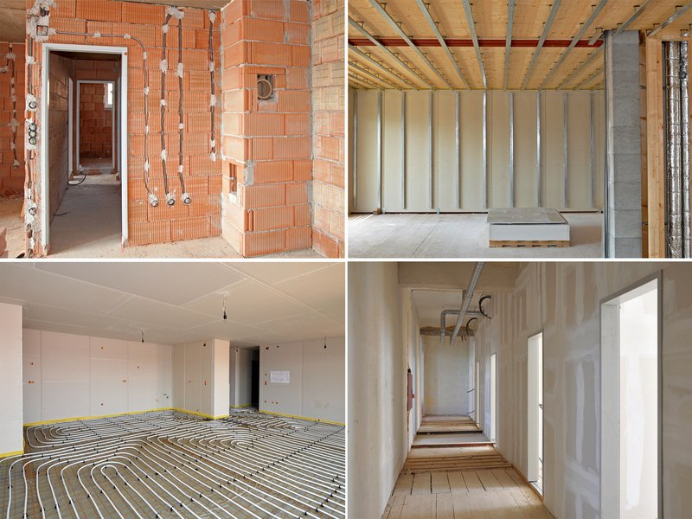
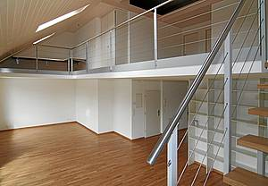
Ausbau mit technischer Ausbaurüstung
Nach dem Rohbau folgt der Ausbau :
Fenster- und Türenoffnungen werden geschlossen
leichte Trennwände werden eingezogen und mit Putz versehen
Fussböden werden fertiggestellt
Tischler-, Fliesenleger- und Malerarbeiten werden gemacht
Installationsarbeiten werden gemacht

Slide 5
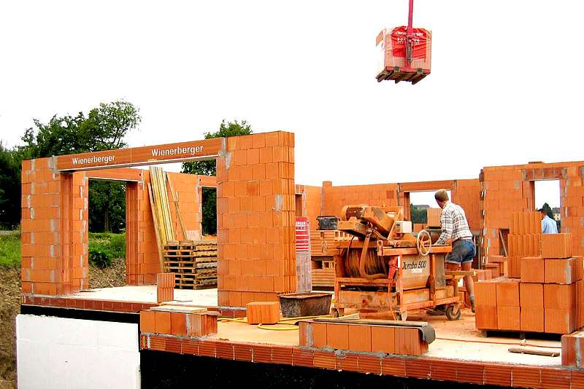
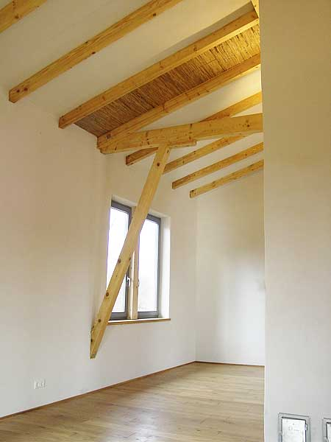
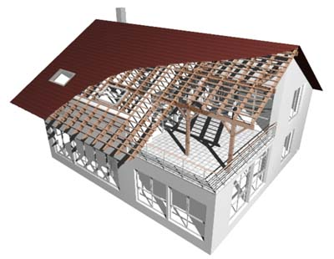
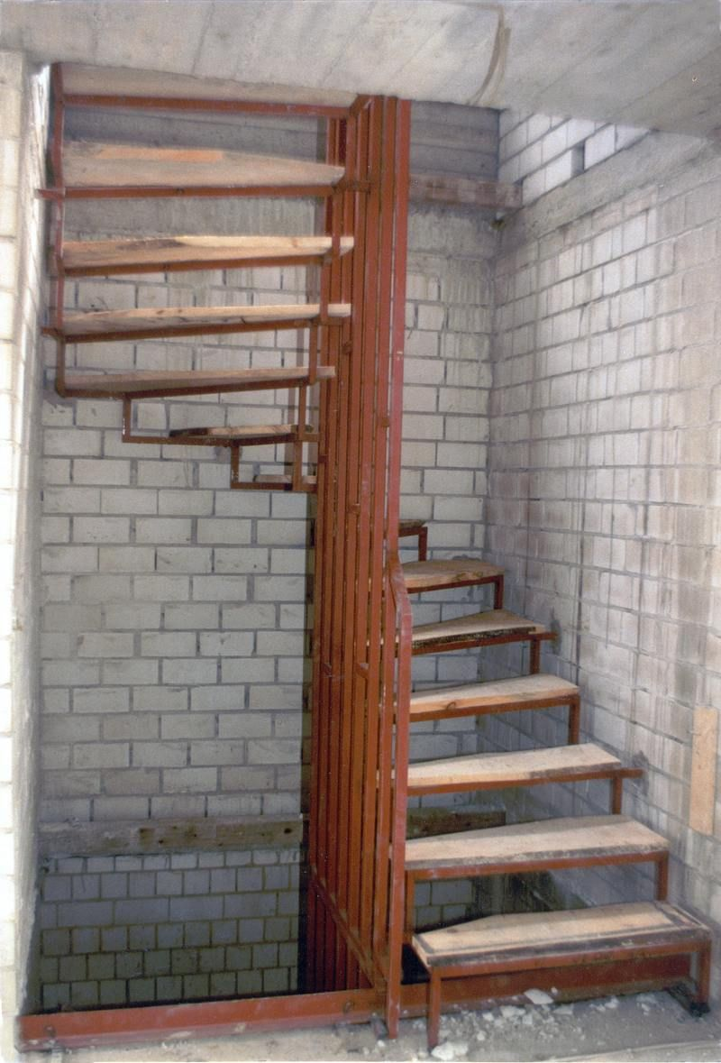


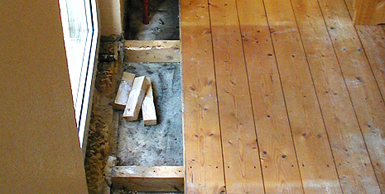
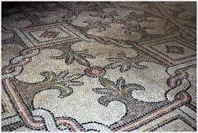
Konstruktionsteile des Hochbaues
Wände Decken Dächer
Treppen
Fenster und Türen Fussböden

Slide 6

Danke schön
für
Ihre Aufmerksamkeit!

